Slide 1
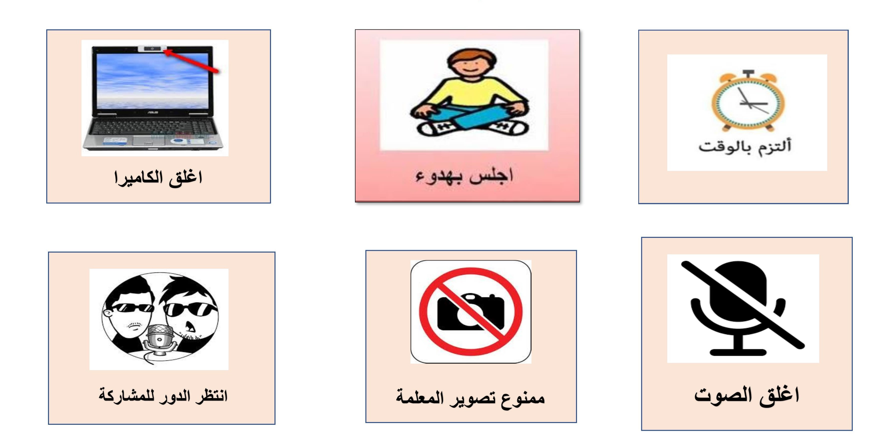
القوانين الصفية الإلكترونية
الدراسات الاجتماعية
اقتصـاد3
أكتب
إعداد المعلمة :فاطمة رباع روضة و مدرسة الرمس ح1

Slide 2
القوانين الصفية الإلكترونية

Slide 3
القوانين الصفية الإلكترونية

Slide 4
القوانين الصفية الإلكترونية
بسم الله الرحمن الرحيم
اليـوم : ...............
التاريخ : ...............
عدد الحضور : ...............
عدد الغياب : ...............
المادة : ........................

Slide 5
التهيئة
القوانين الصفية الإلكترونية

Slide 6
القوانين الصفية الإلكترونية
عنوان الدرس
المهن و الأعمال

Slide 7
القوانين الصفية الإلكترونية
سأتعلم اليوم
يصف المتعلم المهن و يتحدث عنها
يميز المتعلم بين الحاجات الأساسية و الحاجات غير الأساسية

Slide 8
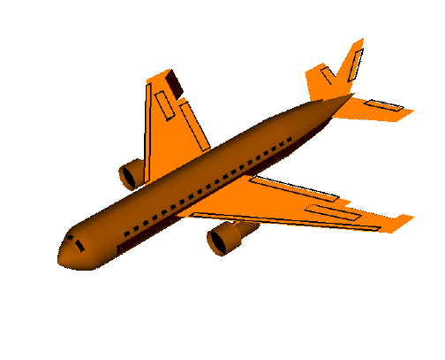
القوانين الصفية الإلكترونية

Slide 9
القوانين الصفية الإلكترونية

Slide 10
القوانين الصفية الإلكترونية

Slide 11
القوانين الصفية الإلكترونية

Slide 12
القوانين الصفية الإلكترونية

Slide 13
القوانين الصفية الإلكترونية

Slide 14
القوانين الصفية الإلكترونية
حل الكتاب ص 114/115/116

Slide 15
القوانين الصفية الإلكترونية

Slide 16
القوانين الصفية الإلكترونية

Slide 17
القوانين الصفية الإلكترونية
وَظيفةٍ
مِهَنٍ
الـنُّقود
يَتَعَلَّـمَ
يَدْ رس
الْحاجاتِ

Slide 18
غلق الحصـة
القوانين الصفية الإلكترونية
ماذا تعلمنا من هذا الدرس ؟

Slide 19
أبحث و أطبق
القوانين الصفية الإلكترونية
نفذ نشاط ص 120 في كتاب النشاط بمساعدة ولي الأمر

